Slide 1
IST-Stand Analyse in der Fachschaft XY als Grundlage für die Planung der 1:1-Ausstattung

Slide 2
Ablauf der Veranstaltung:
Ziel des heutigen Nachmittags
Workshopphase 1: SWOT-Analyse
Workshopphase 2: Präsentation & Ordnen der Ergebnisse
Workshopphase 3: Transfer der Ergebnisse zur Planung der 1:1-Ausstattung
Nächste Schritte/Ausblick

Slide 3
Die Einführung einer 1:1-Ausstattung ist eine Chance, Merkmale guten Unterrichts zu reflektieren und unter verbesserten Rahmenbedingungen weiterzuentwickeln.
Durch das neue Setting muss Unterricht „neu“ gedacht werden, damit das Endgerät nicht zum reinen Heftersatz degradiert wird.
Dies bietet viele Chancen, aber auch Risiken bei der Umsetzung im Fachunterricht.

Slide 4
SWOT-Analyse des eigenen Faches
abhängig
Rahmenbedingungen und Bedürfnisse
…
Geeignete Jahrgangsstufe
Schulung von Lehrkräften
Pädagogische Rahmen
Technische Mindestkriterien

Slide 5
Ziele des heutigen Nachmittags:
Potential des Faches XY bzgl. der Einführung der 1:1-Ausstattung reflektieren
Abgleich dieser Ergebnisse mit notwendigen Entscheidungen zur Realisation der 1:1-Ausstattung abgleichen
Der Schulleitung eine Handlungsempfehlung aus Sicht des Faches XY aussprechen

Slide 6
Arbeitsphase:
SAMMELN von Stärken, Schwächen, Risiken und Chancen
(SWOT-Analyse)
Bilder pixabay: Tafel, Kreide, Swot. Kostenlose Nutzung.

Slide 7
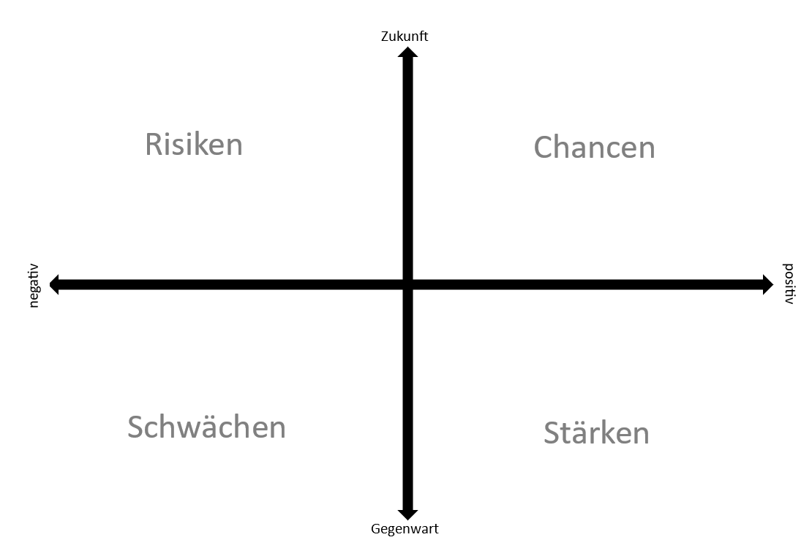

Slide 8
Grundsetting:
Sie unterrichten eine Klasse, in der alle Schülerinnen und Schüler ein digitales Endgerät zur Verfügung haben.
Arbeitsauftrag:
Bitte bearbeiten Sie die folgenden 4 Fragestellungen paarweise in dem vorgegebenen Zeitrahmen.
Notieren Sie jede Antwort/Idee auf eine extra Moderationskarte.
Im Anschluss an die Arbeitsphase stellen Sie Ihre Ergebnisse der Fachschaft vor.

Slide 9
Fragestellungen:
Frage 1: Was sind die Stärken des Fach XY in diesem Setting?
Frage 2: Was sind die Schwächen des Fach XY in diesem Setting?
Frage 3: Welches sind die Chancen des Fach XY, wenn Sie „visionär“
denken? Welche Potentiale können wir besser nutzen? Welchen Trends gilt es zu folgen?
Frage 4 : Welche Herausforderungen müssen wir beachten?
Welche Risiken könnten entstehen?
XX.XX.2023

Slide 10
Raum XX
Risiken
Raum XX
Chancen
Arbeitszeit pro Frage:
5 min
Raum XX
Schwächen
Raum XX
Stärken
XX.XX.2023

Slide 11
2. Arbeitsphase:
Präsentieren und Ordnen

Slide 12
Präsentieren:
Jedes Tandem präsentiert seine Ergebnisse, erläutert diese kurz und pinnt die Karteikarte an passender Stelle an die Pinnwand.
Ähnliche oder gleiche Inhalte werden zueinander oder aufeinander gepinnt/geclustert.
XX.XX.2023

Slide 13
Gr.1
Gr.2
Was sind die Stärken
des Fach XY in diesem Setting?
Gr.3
Gr.4

Slide 14
3. Arbeitsphase:
Transfer der Ergebnisse zur Planung der
1:1 Ausstattung

Slide 15
Transfer:
Die von Ihnen erarbeitete Analyse kann in Folgendem genutzt werden, um wichtige Fragen zur Ausgestaltung der 1:1-Ausstattung zu beantworten.
Die folgenden Fragen stellen nur eine exemplarische Auswahl dar und sind dem Praxisleitfaden zur 1:1-Ausstattung im mebis Magazin entnommen. Sie können die Auswahl und Ergänzung dieser Fragen selbstständig übernehmen.

Slide 16
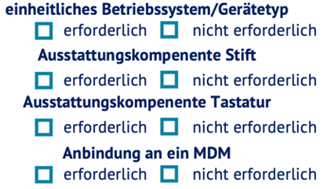
Fragenauswahl:
Anwendungen und Ausstattungskomponenten nach pädagogischen Einsatzszenarien
Wird für die angestrebte Unterrichtsentwicklung auf die Verwendung von betriebssystemspezifischer Software gesetzt oder wird überwiegend plattformübergreifend bzw. browserbasiert gearbeitet?
Welche Lernumgebung/Dateiablage (z. B. BayernCloud Schule) soll dabei im Unterricht eine zentrale Rolle spielen?
Ist die Nutzung digitaler Hefte geplant? Wenn ja, mit welcher Anwendung?
Welche medienproduktiven Tools (Audio, Film, Grafik etc.) sollen zum Einsatz kommen?
Welche fachspezifische Software soll auf den Endgeräten genutzt werden?
Wie sollen Lernprodukte schriftlich von den Schülern festgehalten werden?
Welche Ausstattungskomponenten sind hierfür notwendig (z. B. Stift, Tastatur)?
Welche Geräteklasse eignet sich hierfür am besten?
Welche Konsequenzen hat es im Classroom Management, wenn die Geräte nicht flach auf dem Tisch liegen, sondern z. B. über eine Tastatur aufgestellt werden können?

Slide 17
Fragenauswahl:
Wahl der Jahrgangsstufe
Soll der Start der 1:1-Ausstattung gleich mit dem Start an der weiterführenden Schule erfolgen?
Hat das Fach XY bereits Erfahrung mit einer 1:1-Ausstattung?
In welcher Klasse sollen fachspezifische Apps und digitale Anwendungen im Unterricht bzw. darüber hinaus genutzt werden, z. B. für Hausausgaben?
Ab wann soll die digitale Heftführung im Fach XY erfolgen?
Ab wann sollen digitale Bücher im Fach XY eingeführt werden?
Sollen neue digitale Aufgabenformate früh etabliert werden? …

Slide 18
Autor:
Dominik Jörg (Arbeitskreis Praxisbeispiele aus der Schulentwicklungsmoderation, 2024)

